Slide 1
«Εφαρμογή των υποβοηθούμενων εθελούσιων επιστροφών και μέτρων επανένταξης καθώς και λειτουργία Δομής Φιλοξενίας αιτούντων εθελούσιας επιστροφής”

Slide 2
Προσέγγιση με άξονα τα ανθρώπινα δικαιώματα.
Ενσωμάτωση της διάστασης του φύλου - προσέγγιση με γνώμονα το παιδί
Μη πρόκληση βλάβης (“do no harm”)
Ικανότητα των μεταναστών να λαμβάνουν αποφάσεις και να διαμορφώνουν τη ζωή τους (“migrant agency”)
Λογοδοσία
Εμπιστευτικότητα
Ασφαλές περιβάλλον για επιστροφή
Βιώσιμη επανένταξη
Ενίσχυση του ρόλου του κράτους
Συνεργασία
Κατευθυντήριες αρχές του ΔΟΜ
ΙΟΜ’s Policy on the full spectrum of return, readmission and reintegration

Slide 3
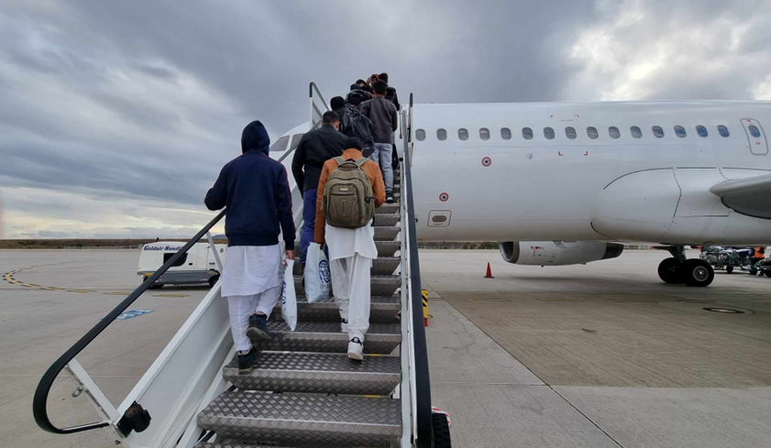
Δράσεις Εθελοντικής Επιστροφής και Επανένταξης
Κύρια δραστηριότητα του ΔΟΜ παγκοσμίως τις τελευταίες δεκαετίες
Έναρξη στην Ελλάδα: 2010
Πάνω από 60,000 έχουν λάβει βοήθεια επιστροφής
Περισσότεροι από 11,000 έχουν λάβει βοήθεια επανένταξης
Μετανάστες χωρίς νόμιμα έγγραφα, αιτούντες άσυλο, δικαιούχοι διεθνούς προστασίας, διοικητικά κρατούμενοι κα.

Slide 4
Τρέχουσα Δράση Εθελοντικής Επιστροφής και Επανένταξης
Διάρκεια: 01 Σεπτεμβρίου2023-31 Δεκεμβρίου 2027
Στόχοι
17,000 ωφελούμενοι θα λάβουν βοήθεια για την επιστροφή τους στην χώρα καταγωγής τους
1,700 ωφελούμενοι θα υποστηριχθούν με βοήθεια επανένταξης
1,700 ωφελούμενοι θα φιλοξενηθούν στην Ανοιχτή Δομή Φιλοξενίας Αττικού Άλσους
Χρηματοδότηση
Εθνικό Πρόγραμμα Ταμείου Ασύλου, Μετανάστευσης και Ένταξης
Δημοσιονομική περίοδος 2021-2027

Slide 5
Αποτελέσματα Εθελοντικής Επιστροφής και Επανένταξης ως 31 Μαίου 2024
1,729 εθελοντικές επιστροφές
88 πλάνα επανένταξης
509 φιλοξενούμενοι στην Ανοιχτή Δομή Αττικού Άλσους
Notes:
Οι ωφελούμενοι της Δράσης προέρχονται κυρίως από τη Γεωργία, το Πακιστάν, την Ινδία, την Αίγυπτο και το Ιράκ

Slide 6
Περιοχές Δραστηριότητας
Αθήνα
Θεσσαλονίκη
Πάτρα
Κόρινθος
Ιωάννινα
Δράμα
Έβρος
Κρήτη
Λέσβος
Χίος
Σάμος
Κως
Λέρος

Slide 7
Παροχές Εθελοντικής Επιστροφής και Επανένταξης
Εξατομικευμένη συμβουλευτική συνεδρία μέσω διαπολιτισμικών διερμηνέων
Αξιολόγηση ψυχοκοινωνικών αναγκών/ευαλωτοτήτων
Υποστήριξη ωφελούμενων στη διαδικασία ταυτοποίησης και έκδοσης ταξιδιωτικών εγγράφων
Παραπομπή ωφελούμενων για την έκδοση απόφασης επιστροφής από τις Αστυνομικές Αρχές
Εμπορικές πτήσεις ή πτήσεις charter
Ιατρικός έλεγχος, ιατρικές εξετάσεις, έλεγχος προ της επιβίβασης (72 ώρες πριν την πτήση)
Οικονομικό βοήθημα 500 ευρώ για εγγεγραμμένους στα νησιά ή 1,000 ευρώ για εγγεγραμμένους στην ενδοχώρα πριν την αναχώρηση από την Ελλάδα
Βοήθεια στο αεροδρόμιο
Βοήθεια στον ενδιάμεσο σταθμό/Βοήθεια στον τελικό προορισμό

Slide 8
Ειδικές διαδικασίες για ευάλωτο πληθυσμό
Ασυνόδευτοι ανήλικοι
Παραπομπή ανηλίκου στην Γενική Γραμματεία Ευάλωτων Πολιτών και Θεσμικής Προστασίας για τοποθέτηση σε ξενώνα ανηλίκων
Συμπλήρωση εντύπου για την αξιολόγηση του βέλτιστου συμφέροντος του παιδιού (BIA)
Εντοπισμός και αξιολόγηση οικογενειακού περιβάλλοντος στην χώρα καταγωγής
Συνεργασία με Επιτρόπους Ανηλίκων /Καθορισμός του βέλτιστου συμφέροντος του παιδιού (BID)
Επιχειρησιακή ή/και Ιατρική συνοδεία
Μετανάστες με θέματα υγείας
Παραπομπή ωφελούμενου για ιατρικές εξετάσεις
Παρακολούθηση τήρησης φαρμακευτικής αγωγής
Ιατρική συνοδεία
Μετακίνηση με χρήση φορείου, αναπηρικό αμαξίδιο, αεροδιακομιδή κ.α.
Notes:
Για ζητήματα επιμέλειας κλπ απευθυνόμαστε σε φορείς παιδικής προστασίας (χαμογελο του παιδιού, κοινωνικές υπηρεσίες νοσοκομείων, εισαγγελεία κλπ)

Slide 9
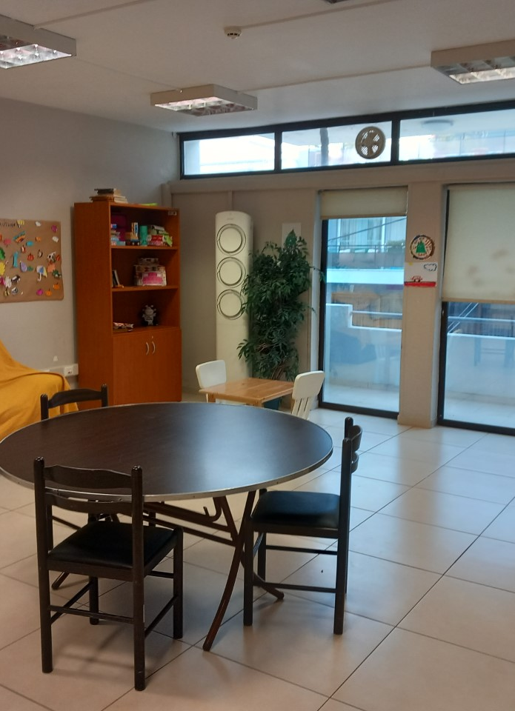
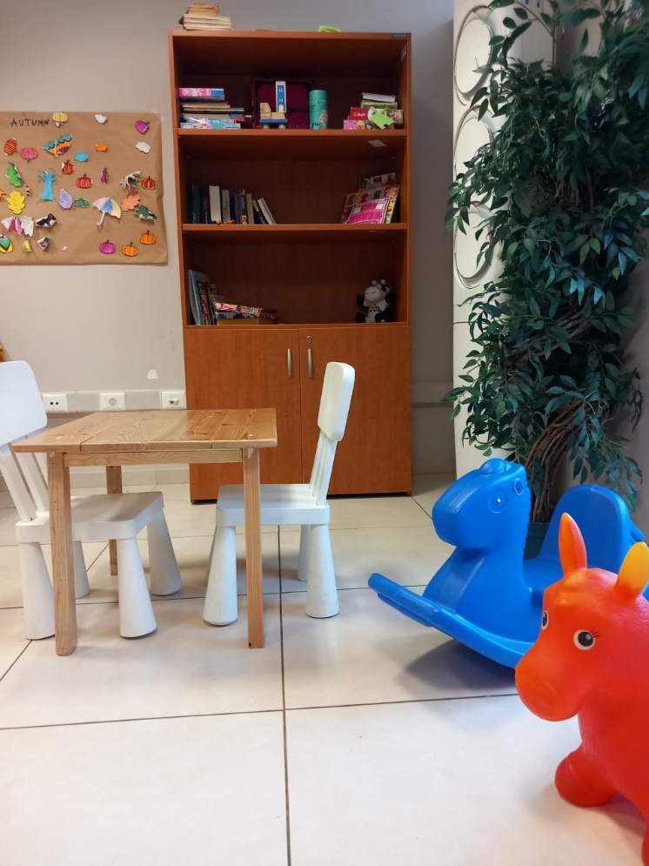
Ανοιχτή Δομή Φιλοξενίας Αττικού Άλσους
Διοίκηση: Υπηρεσία Υποδοχής και Ταυτοποίησης
Ψυχοκοινωνική Υποστήριξη
Ιατρική βοήθεια
Σίτιση
Ασφάλεια 24/7
Υπηρεσίες καθαριότητας
Ψυχαγωγικές και εκπαιδευτικές δραστηριότητες

Slide 10
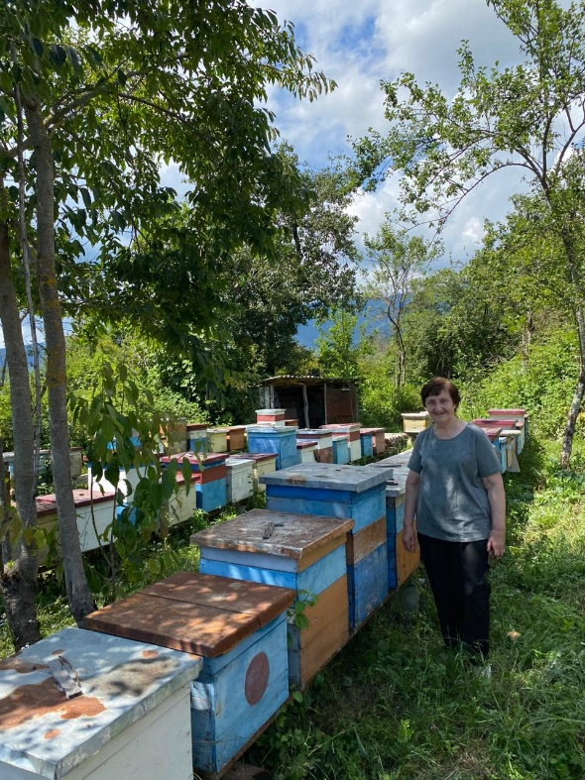
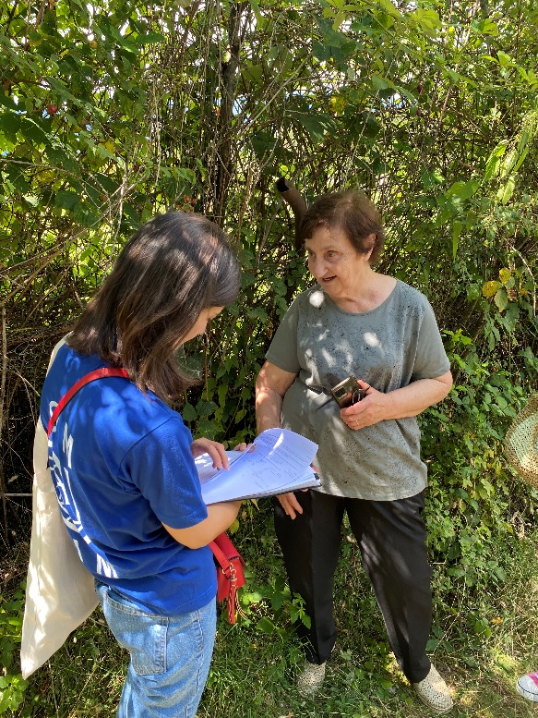
Βοήθεια Επανένταξης
Ατομική συμβουλευτική συνεδρία επανένταξης πριν την αναχώρηση από την Ελλάδα
Συλλογή πληροφοριών σχετικά με ειδικές ανάγκες, ευαλωτότητες, εμπειρίες, ικανότητες κλπ.
Προτεραιοποίηση μεταναστών σε ευαλωτότητα
Ανάπτυξη πλάνου επανένταξης σύμφωνα με τις ανάγκες και τις προτιμήσεις
Βοήθεια σε είδος ύψους 1,140 ευρώ
Είδη βοήθειας επανένταξης: Έναρξη επαγγελματικής δραστηριότητας, παροχή στέγασης, κάλυψη ιατρικών ναγκών, ψυχοκοινωνική υποστήριξη, νομική συνδρομή, τοποθέτηση σε εργασία, επαγγελματική κατάρτιση, είδη σπιτιού κ.α
Παρακολούθηση υποθέσεων σε συνεργασία με τα γραφεία του ΔΟΜ στις χώρες καταγωγής

Slide 11
Δραστηριότητες για την ενίσχυση της γνώσης (capacity building activities)
Διοργάνωση εκπαιδευτικών σεμιναρίων με τη συμμετοχή εκπροσώπων των συνεργαζόμενων φορέων
Επισκέψεις μελέτης σε άλλες Ευρωπαϊκές και τρίτες χώρες για την ανταλλαγή καλών πρακτικών και εμπειριών
Notes:
Στο πλαίσιο της Δράσης, ο ΔΟΜ διοργάνωσε το πρώτο εκπαιδευτικό σεμινάριο το Μάρτιο 2024, με την συνεργασία του Υπουργείου και συνολικά θα πραγματοποιηθούν 4 παρόμοιες εκπαιδευτικές ημερίδες. Παράλληλα, στις αρχές του Ιουνίου, έλαβε χώρα η πρώτη επίσκεψη μελέτης στην Ισπανία και μέχρι τη λήξη της Δράσης θα πραγματοποιηθούν 5 ακόμα επισκέψεις ανταλλαγής καλών πρακτικών.

Slide 12
Online και Offline Εργαλεία Επικοινωνίας
Δημιουργία ενός ενημερωτικού φυλλαδίου (σε 80.000 αντίτυπα/12 γλώσσες)
Δημιουργία και παραγωγή αφίσας (σε 2.000 αντίτυπα)
Παραγωγή ενημερωτικών φυλλαδίων (σε 100 αντίτυπα) σε γραφή Braille με σκοπό την παροχή ενημέρωσης σε άτομα με σοβαρά προβλήματα όρασης/τυφλούς
Λειτουργία ιστοσελίδας για την ενημέρωση των επωφελούμενων και δυνατότητα εκδήλωσης ενδιαφέροντος
Διαφημιστικές καταχωρήσεις στα μέσα κοινωνικής δικτύωσης ή/και σε έντυπα μέσα τα οποία χρησιμοποιούνται από την ομάδα στόχο
Καμπάνια με υπαίθριες διαφημίσεις (π.χ. αφίσες σε διαφημιστικά πλαίσια/πινακίδες Μέσων Μαζικής Μεταφοράς) σε σημεία της Αττικής
Τοποθέτηση πινακίδων σε τοποθεσίες που είναι ορατές στους ωφελούμενους, με πληροφόρηση σχετικά με την πράξη και επισήμανσης της στήριξης από τα ΤΑΜΕΥ
Παραγωγή προωθητικού υλικού της Πράξης (π.χ. γιλέκα, τσάντες, T-shirts, μπρελόκ κ.α.).
Ενημερωτικές επισκέψεις σε όλη την Ελλάδα

Slide 13
Σας ευχαριστούμε !
www.greece.iom.int
www.facebook.com/IOMGreece
www.twitter.com/iomgreece
www.instagram.com/iomgreece

